Slide 1

VidaMais Telemedicina
Generation Brasil
TURMA 3 | AWS re/Start | GENERATION BRASIL
Modernização da arquitetura na AWS
GRUPO 2 | CASE 6 | Trabalho de conclusão do curso
Notes:
[Aynoã] Boa noite. Somos o Grupo 2, da turma 3 do AWS re/Start, na Generation Brasil. Hoje apresentamos a modernização da arquitetura da VidaMais Telemedicina na AWS, o nosso Case 6. Antes de entrar no problema, vou apresentar o time.

Slide 2



VidaMais Telemedicina: um prontuário, todas as unidades, sempre disponível
GRUPO 2 | CASE 6 | TCC AWS re/Start
Modernização da arquitetura na AWS, região de São Paulo (sa‑east‑1)
RISCO HOJE
P-2, P-3
PROPOSTA
RF-4
META DE RETORNO
RNF-7
1 servidor
1 prontuário
30 a 60 min
por clínica: se cai, o histórico some
único, acessível por todas as unidades
após desastre; perda de dados < 1 min
Notes:
[Aynoã] Hoje, o prontuário de cada paciente depende do servidor da própria clínica. Nossa proposta é um prontuário único, acessível por todas as unidades e protegido contra falhas. Como meta de recuperação em desastre, trabalhamos com perda de dados inferior a um minuto e retorno em 30 a 60 minutos. Passo a palavra à Ayra, que apresenta o cenário atual da rede.

Slide 3





Hoje, uma falha local interrompe o atendimento
Problema
Solução
Decisão
DADOS ISOLADOS
P-1
Cada unidade é uma ilha
Prontuário fica em sistema local de cada clínica, sem integração entre unidades.
Clínica 1
QUEDAS LOCAIS
P-2 · P-3
Servidor cai: a equipe perde o histórico dos pacientes daquela unidade.
RISCO DE PERDA
P-4
Backup em fita magnética, manual, só uma vez por semana.
Clínica 2
Clínica 3
Notes:
[Ayra] A VidaMais é uma rede de clínicas com consulta por videochamada e prontuário eletrônico. Hoje, cada clínica tem seu próprio servidor físico e um sistema local, sem integração com as outras unidades. Quando um servidor cai, a equipe perde o histórico dos pacientes daquela unidade. O backup é em fita magnética, manual, uma vez por semana. A continuidade do atendimento depende de uma única máquina por clínica. Esse cenário traz desafios claros.

Slide 4




Dado de saúde exige proteção e disponibilidade contínua
Problema
Solução
Decisão
Proteção
Disponibilidade
Conexão e retenção
RNF-1
RNF-2
RNF-3 e RNF-4
Dado de saúde é sensível: acesso rigoroso e criptografia (LGPD).
Prontuário precisa estar disponível a qualquer hora, inclusive em urgência.
Videochamada exige conexão boa; prontuário precisa ser mantido por muitos anos.
Cada decisão de arquitetura a seguir responde a um destes requisitos
Notes:
[Felipe] O desafio não é só tecnológico. Dado de saúde é sensível pela LGPD, então exige controle de acesso rigoroso e criptografia. O prontuário precisa estar disponível a qualquer momento, inclusive em urgência. A videochamada depende de boa conexão e resposta rápida. E a lei exige manter o prontuário por muitos anos. Segurança, disponibilidade e retenção valem desde o primeiro dia. Vejamos como a AWS responde a isso.

Slide 5










A solução: prontuário central, protegido e continuamente disponível
Problema
Solução
Decisão
Continua operando mesmo se uma zona cair: Aurora PostgreSQL e serviços Multi-AZ.
RNF-2 · P-3
Aurora PostgreSQL
ECS Fargate / EKS
S3
Acesso por vínculo de atendimento, login com múltiplos fatores (MFA) e criptografia.
RNF-1
Cognito / IdP
KMS
Vídeo e lembretes rodam em serviços gerenciados, fora do prontuário.
RF-1 · RF-5
Chime SDK / WebRTC
EventBridge Scheduler
SNS / SES / WhatsApp
Notes:
[Alexandre] Escolhemos a região de São Paulo para manter os dados sensíveis em território nacional. A entrada é protegida; o login usa múltiplos fatores, e o acesso depende do vínculo de atendimento. Os serviços rodam em várias zonas, então continuam operando mesmo se uma zona cair. O prontuário fica no Aurora PostgreSQL, os documentos no S3, e a criptografia é gerida pelo KMS. Agora, o diagrama completo, em três zonas.

Slide 6
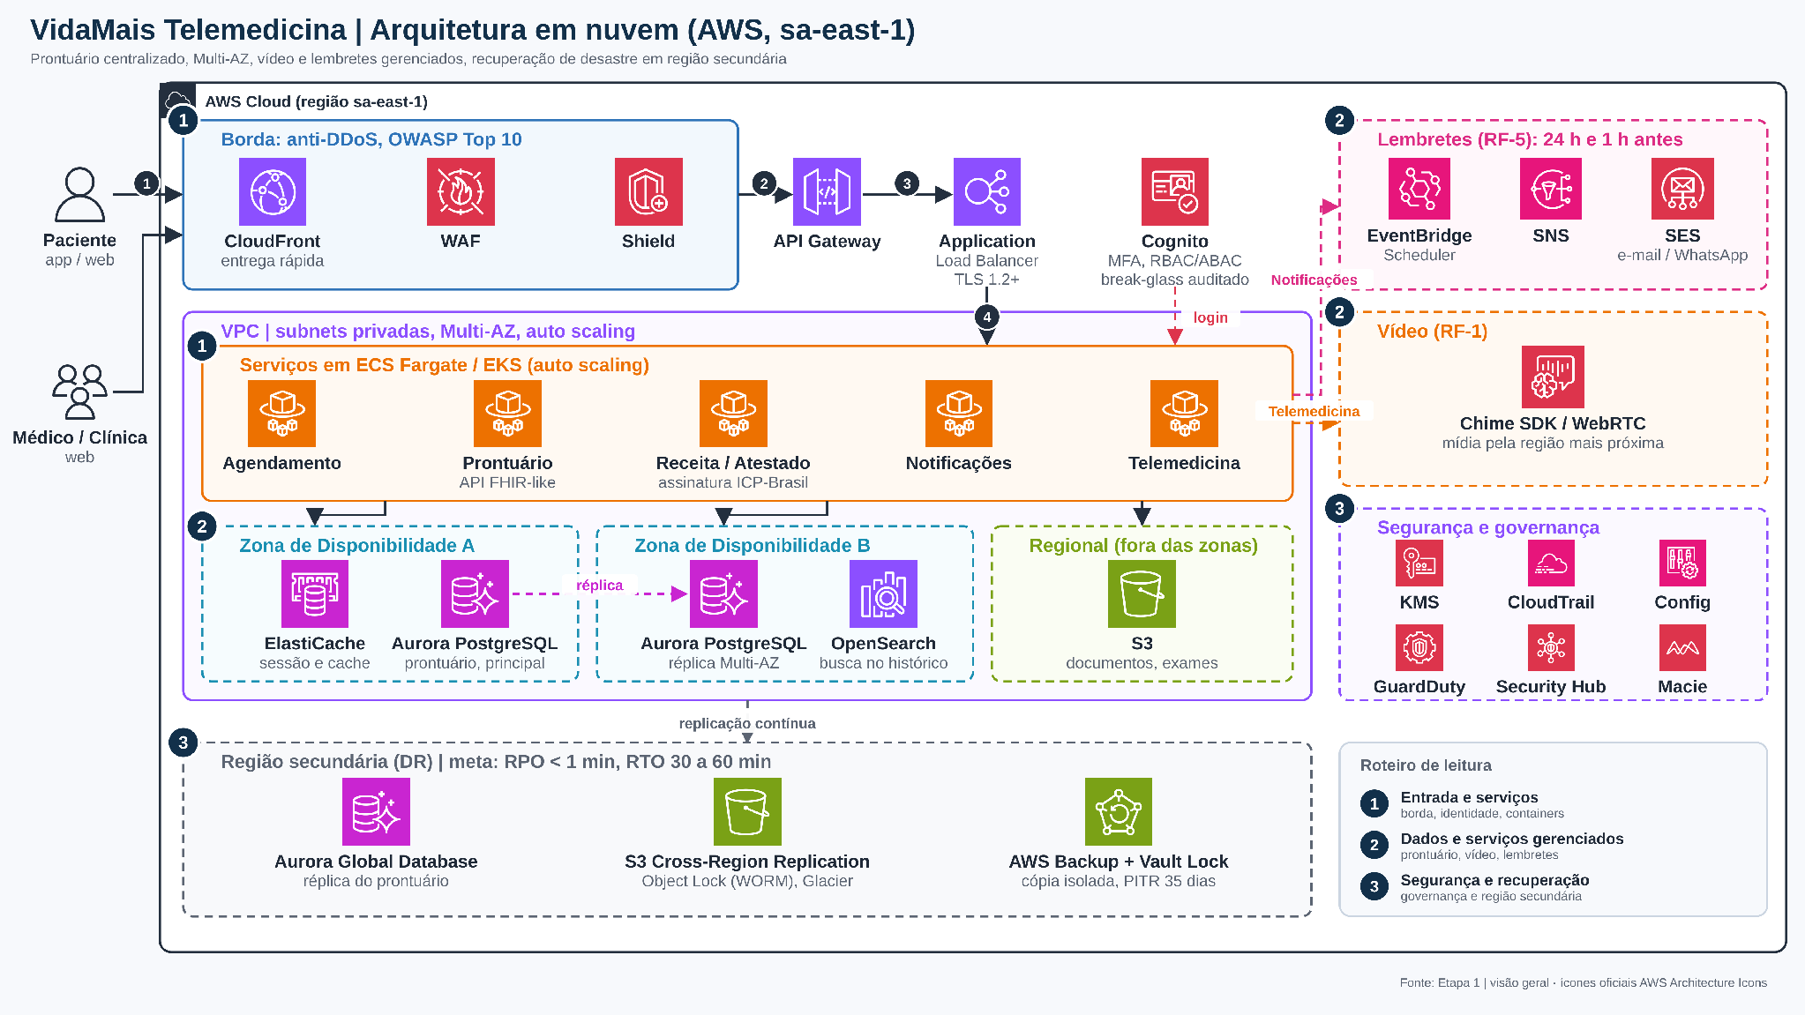
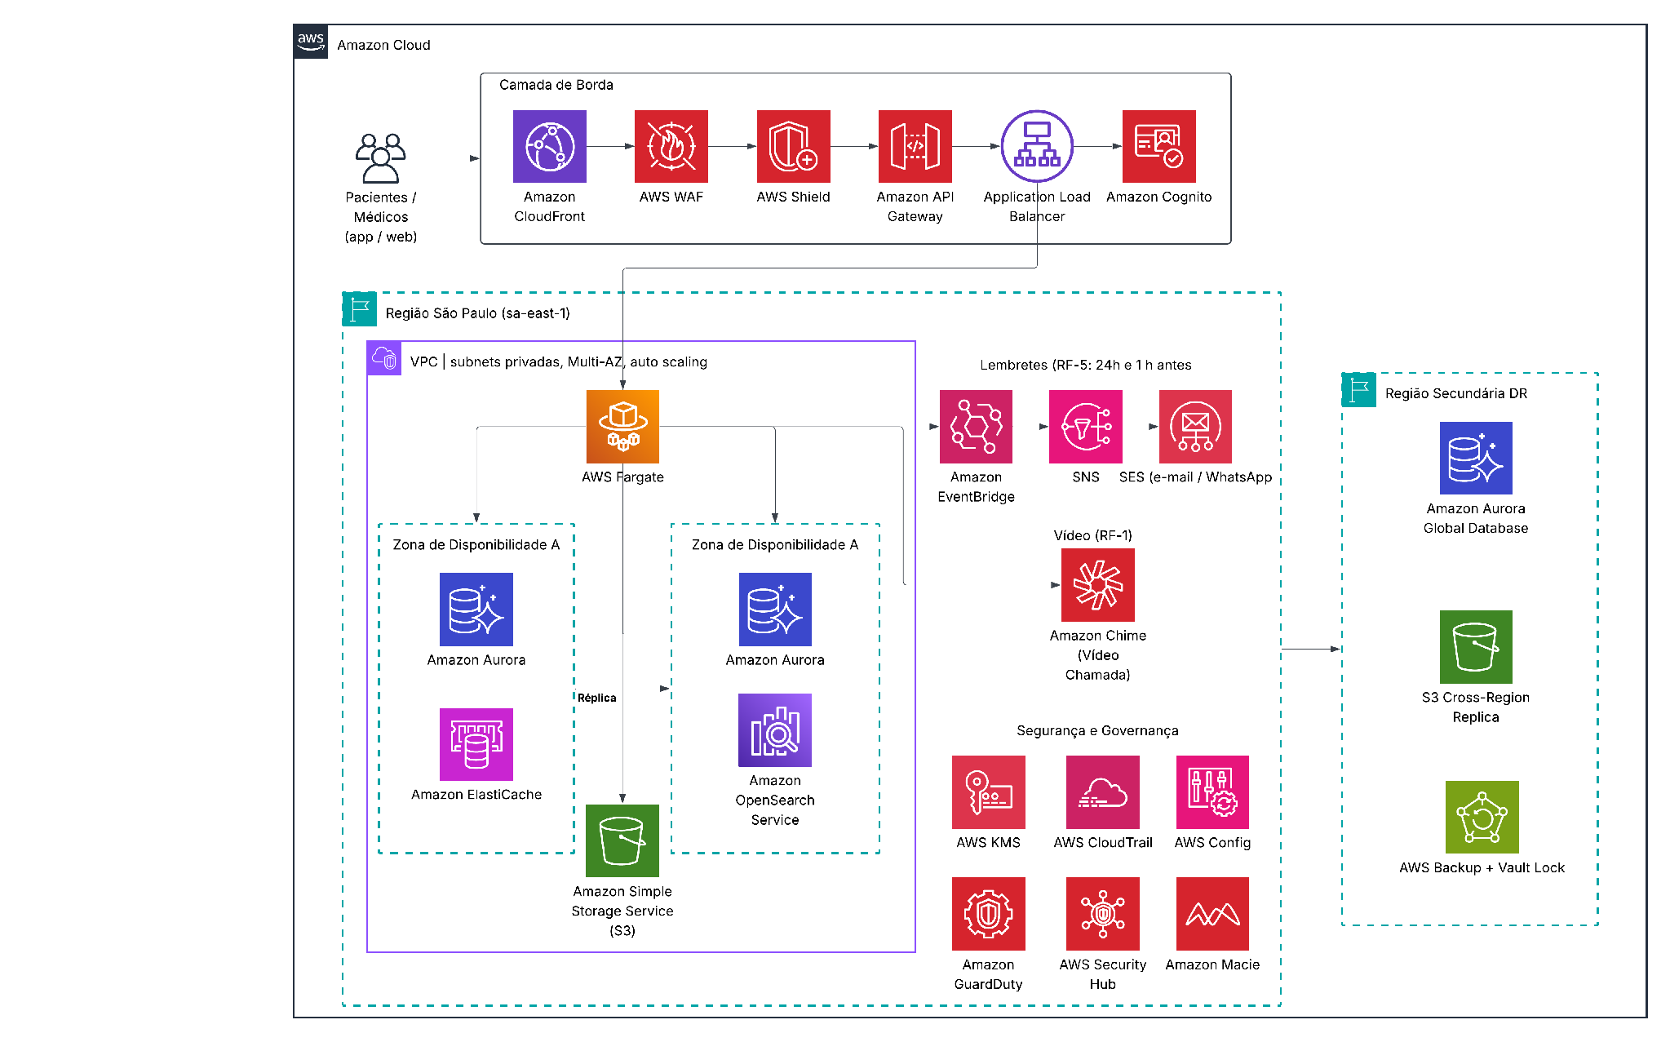
Notes:
[Sthefany] Este é o desenho completo da arquitetura, na região de São Paulo. Para ficar claro, vou percorrer em três zonas: entrada e serviços, dados e serviços gerenciados, e segurança e recuperação. Cada uma aparece em destaque nos próximos slides.

Slide 7
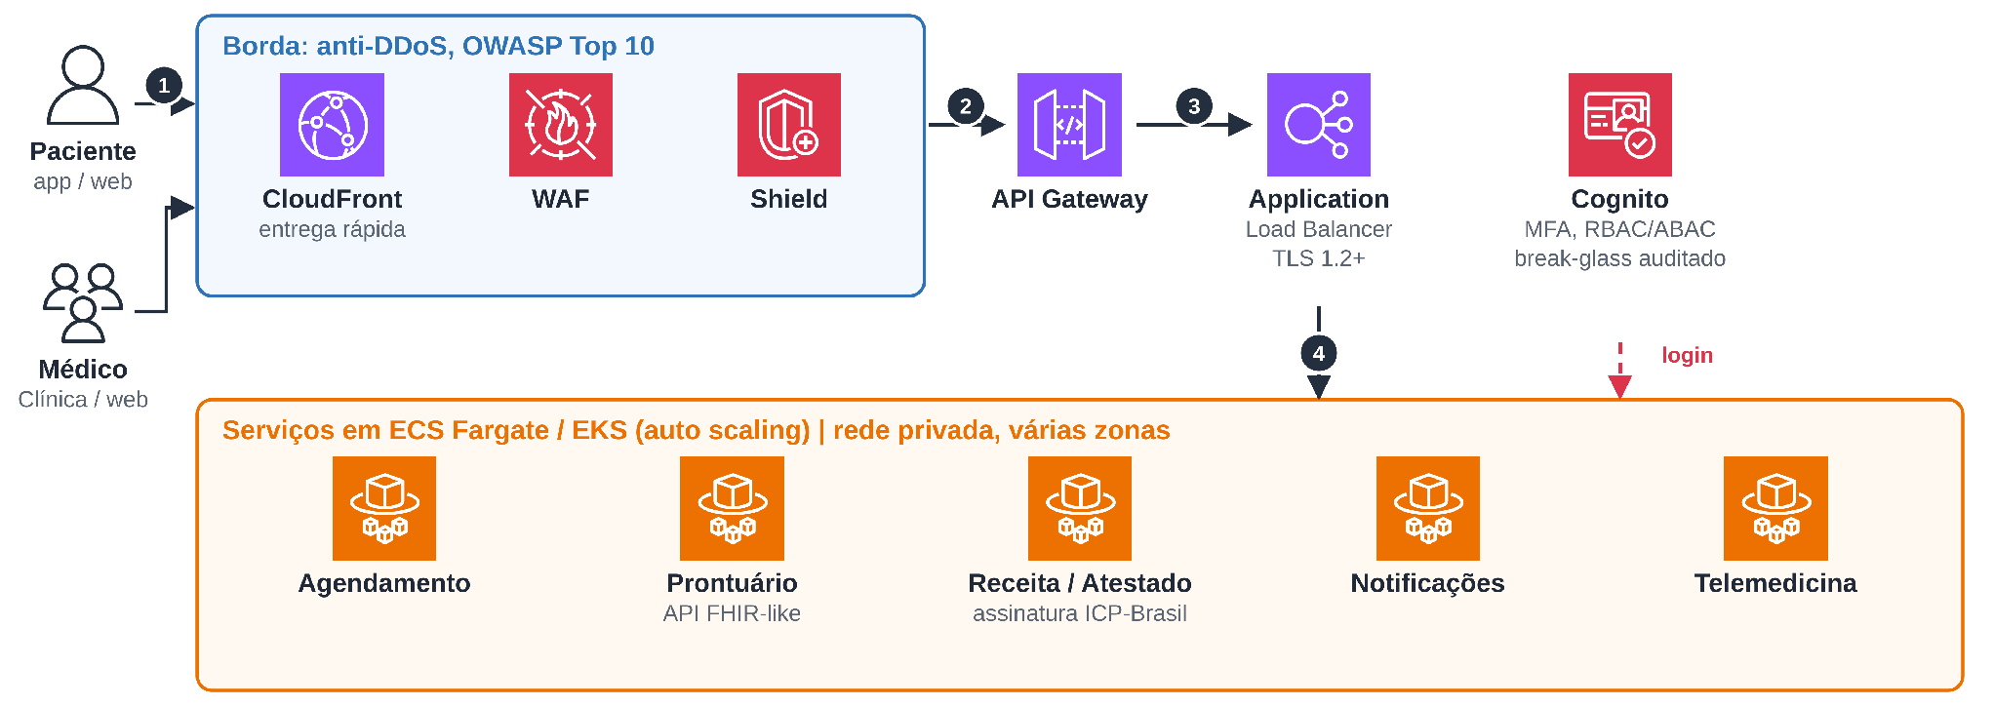
Zona 1 | Entrada e serviços
Quem entra, como é protegido e onde a aplicação roda
RNF-1
Identidade e MFA antes de qualquer dado
RNF-2
Serviços em várias zonas, escalam sozinhos
RNF-1 · RNF-3
Borda barra ataques e entrega rápido
Notes:
[Sthefany] Zona 1, entrada e serviços. Paciente e médico entram pela borda, com CloudFront, WAF e Shield, que barram ataques. Depois passam pelo API Gateway e pelo ALB. O Cognito valida a identidade, com múltiplos fatores, antes de qualquer dado. Só então chegam aos serviços da aplicação, em containers numa rede privada, que escalam sozinhos.

Slide 8
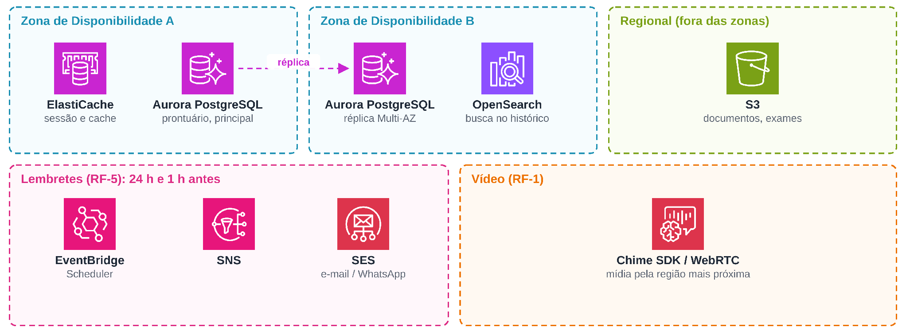
Zona 2 | Dados e serviços gerenciados
Onde o prontuário vive, e o que roda fora dele
Notes:
[Sthefany] Zona 2, dados e serviços gerenciados. O prontuário fica no Aurora PostgreSQL, com réplica em outra zona, cache no ElastiCache e busca no histórico pelo OpenSearch. Os documentos ficam no S3. O Chime SDK cuida da videochamada, fora do caminho do prontuário. O EventBridge Scheduler, com SNS, SES e WhatsApp, envia lembretes 24 horas e 1 hora antes da consulta.

Slide 9
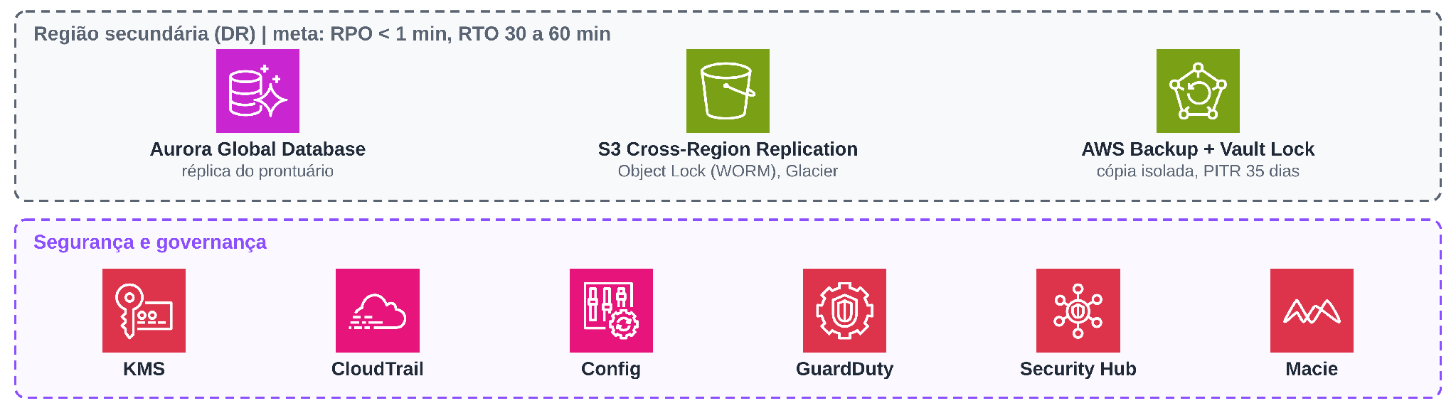
Zona 3 | Segurança e recuperação
Como protegemos, auditamos e voltamos a operar
METAS DE RECUPERAÇÃO
Perda de dados < 1 minuto
Retorno em 30 a 60 minutos
Metas de projeto (RPO e RTO), não garantia de SLA · RNF-4, RNF-7
Notes:
[Sthefany] Zona 3, segurança e recuperação. KMS, CloudTrail, Config, GuardDuty, Security Hub e Macie protegem, auditam e monitoram o ambiente. Em outra região, mantemos réplica do prontuário no Aurora Global Database, cópias imutáveis dos documentos e backup isolado, com metas de perda de dados inferior a um minuto e retorno em 30 a 60 minutos.

Slide 10




Primeira versão cobre o atendimento completo, com continuidade embutida
Problema
Solução
Decisão
ESCOPO DO MVP
RF-1
RF-2
RF-3
RF-4
RF-5
Agendar e atender por videochamada
Acessar e atualizar o prontuário
Receita e atestado digitais
Histórico disponível em toda a rede
Lembrete automático ao paciente
ANTES
DEPOIS
ANTES
DEPOIS
Servidor da clínica cai e o histórico some.
Histórico em qualquer unidade, mesmo se uma zona da nuvem cair.
Backup em fita, manual, uma vez por semana.
Backup automatizado, com cópia isolada e retenção imutável.
P-1 · P-3
P-4 · RNF-4
Notes:
Entregamos a primeira versão do sistema, só com o essencial, com cinco funções do começo ao fim, que são: 1. agendamento, 2. videochamada, 3. prontuário unificado, 4. receita e 5. atestado assinados com certificado ICP-Brasil, que dá ao documento a mesma validade legal do papel. Com isso o histórico ele passa a ser acessível em qualquer unidade, e o backup em fita dá lugar aos backups automáticos com retenção imutável, sem o esforço manual da equipe de TI.

Slide 11

Estimativa de custo mensal na AWS
Problema
Solução
Decisão
R$ por mês, com base no AWS Pricing Calculator
Total mensal estimado
Aurora PostgreSQL (banco)
R$ 1.252
≈ R$ 2.417
Fargate (10 tarefas)
R$ 927
≈ R$ 29 mil em 12 meses
Cognito (login)
R$ 129
Cenário: 3 clínicas, com margem para crescer, em São Paulo. Câmbio: US$ 1 = R$ 5,15.
S3 (documentos)
R$ 60
WAF (proteção)
R$ 49
Banco e Fargate: cerca de 90% do total.
Núcleo do MVP. Ainda faltam vídeo, busca, DR e segurança avançada na conta.
Notes:
E quanto custa? Usando o AWS Calculator, na região de São Paulo, para um cenário de 3 clínicas com margem para crescimento. O núcleo do MVP que é Produto Mínimo Viável fica em cerca de R$ 2.417 reais por mês, ou R$ 29 mil reais em 12 meses, com o dólar a 5,15. O banco de dados é cerca de 90% desse valor. Esse número ainda não inclui o 1. vídeo (SDK Chime), a 2. busca (Amazon OpenSearch) , o 4. DR (recuperação de desastre) e a segurança avançada, que entram na próxima etapa da estimativa. Como a AWS cobra pelo uso, o custo acompanha o crescimento da rede. Maria, qual a decisão?

Slide 12

Decisão pedida: aprovar a migração do prontuário para a AWS
Problema
Solução
Decisão
RISCO HOJE
PROPOSTA
DECISÃO PEDIDA
Perda de acesso ao histórico e backup semanal em fita.
Prontuário central, resiliente a falhas, com recuperação em outra região.
Aprovar o escopo da primeira versão (RF-1 a RF-5) e seguir para implantação.
Aprovar escopo do MVP
P-3, P-4
RNF-2, RNF-7
Notes:
[Maria] Resumindo: hoje a rede arrisca perder o acesso ao histórico do paciente e depende de um backup semanal em fita. A proposta é um prontuário central, resiliente a falhas, com recuperação em outra região e acesso controlado por vínculo de atendimento. O ganho para a diretoria é continuidade: menos dependência de uma única máquina e mais controle sobre quem acessa cada prontuário. Por isso, pedimos a aprovação do escopo do MVP, as cinco funções que mostramos, para seguirmos à implantação.

